Slide 1

软件质量保证与测试
6.1 系统测试的概念与方法

Slide 2
01
系统测试的概念
目录
02
系统测试方法
CONTENTS
03
小结

Slide 3
01
系统测试的概念
目录
02
系统测试方法
CONTENTS
03
小结

Slide 4
系统测试的概念
01

Slide 5
系统测试的概念
01
系统测试
定义：
将待测试的软件作为一个整体，与硬件、支持软件和人员等其它系统元素结合在一起，验证该整体是否与软件需求规约相一致。
目的：
通过与系统的需求定义作比较，发现实际软件与软件需求不符合或矛盾的地方。

Slide 6


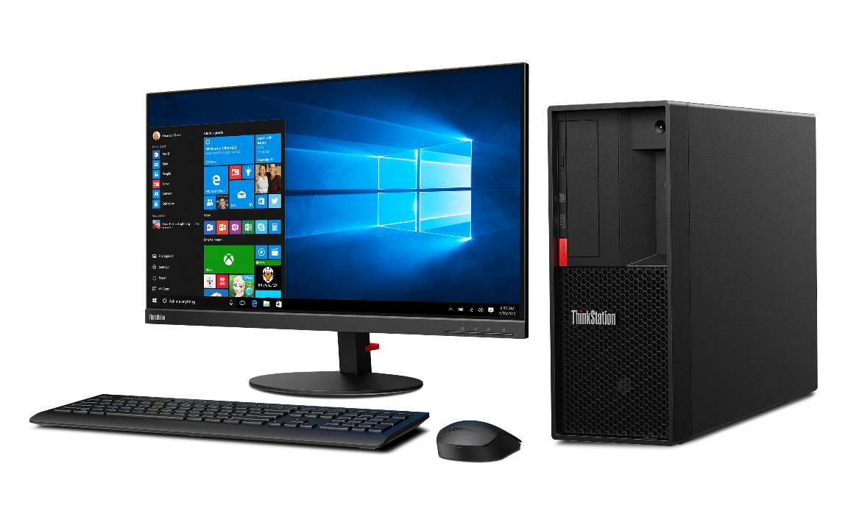


系统测试的概念
01
子系统1
输入
模块1
模块2
程序单元1
程序单元2
程序单元3
程序单元4
子系统2
输出
模块4
模块3
程序单元8
程序单元7
程序单元6
程序单元5

Slide 7
系统测试的概念
01
系统测试的对象
系统测试对象为整个产品系统。
不仅包括被测的软件，还要包含其所依赖的硬件以及与其发生交互的软件/系统/人员。

Slide 8
系统测试的概念
01
系统测试与单元测试的区别
测试对象;
系统测试组装的对象是整个产品系统。
单元测试的对象是最小可测单元。
测试目的：
系统测试的目的是发现与系统需求不一致的地方。
单元测试关注测试单元本身的功能实现。
测试依据：
系统测试：系统需求。
单元测试：详细设计。

Slide 9
系统测试的概念
01
系统测试与集成测试的区别
测试对象;
系统测试：整个产品系统。
集成测试：一系列相互交互的模块。
测试目的：
系统测试：以用户的角度测试整个系统的功能及非功能性。
集成测试：找出模块接口上的问题。
测试依据：
系统测试：需求规格说明书。
集成测试：概要设计。

Slide 10
系统测试的概念
01
系统测试与验收测试的区别
测试人员：
系统测试：专业测试人员。
验收测试：用户代表。
测试目的：
系统测试：确保软件产品与需求规约一致。
验收测试：确保软件的功能和性能如同用户所期待的那样。
测试依据：
系统测试：需求规格说明书。
验收测试：用户需求。

Slide 11
系统测试的概念
01

Slide 12
01
系统测试的概念
目录
02
系统测试方法
CONTENTS
03
小结

Slide 13
系统测试方法
02
静态测试
测试对象：系统需求
测试依据：用户需求
动态测试
测试对象：整个产品系统
测试依据：系统需求

Slide 14
系统测试方法
02
需求
开发
过程域
用户需求调查
用户需求说明书
产品需求定义
产品需求规格说明书
需求
管理
过程域
需求确认
需求变更控制
需求跟踪

Slide 15
系统测试方法
02
静态测试
测试对象：系统需求
测试依据：用户需求
测试目的：
系统需求的描述是否规范、完整、无二义性；
系统需求是否与用户需求相吻合；
系统功能的取舍知否合理。
测试方法：小组评审（同行评审）

Slide 16
系统测试方法
02
动态系统测试
功能测试：功能测试是系统测试中最基本的测试，根据产品的需求规格说明书，验证产品的功能实现是否符合产品的需求规格。

Slide 17
系统测试方法
02
动态系统测试
性能测试：通过自动化的测试工具模拟多种正常、峰值以及异常负载条件来对系统的各项性能指标进行测试。主要包括负载测试和压力测试。
通过负载测试，确定系统在满足各项性能指标的情况下所能承受的最大负载。
压力测试是测试系统在极限（超大负载或者超少资源）情况下系统的稳定性和鲁棒性。
找出最大可承受负载(负载测试) VS 系统在极限状态下的表现（压力测试）

Slide 18
系统测试方法
02
动态系统测试
可靠性测试：评估系统在指定时间段出现故障的概率，以及系统无故障运行的平均时间。
安全性测试：验证系统的安全保护机制是否符合安全目标，系统是否存在安全漏洞。
兼容性测试：测试软件对运行环境（浏览器、操作系统、硬件等）的兼容情况。
本地化测试：是否自动适配操作系统的语言设置。

Slide 19
01
系统测试的概念
目录
02
系统测试方法
CONTENTS
03
小结

Slide 20
小结
03
系统测试是将待测软件作为一个整体，评估其与软件需求的一致性
系统测试包括静态测试和动态测试
系统测试既要测试系统的功能，也要测试系统的非功能属性

